Slide 1

NÁZEV ŠKOLY: Základní škola Hostouň, okres Domažlice,
příspěvková organizace
REGISTRAČNÍ ČÍSLO PROJEKTU: CZ.1.07/1.4.00/21.2880
ŠABLONA: III/2 Inovace a zkvalitnění výuky prostřednictvím ICT
NÁZEV PROJEKTU: Moderní škola
NÁZEV A ČÍSLO MATERIÁLU: | VY_32_INOVACE_15_S06-D-7
VYTVOŘENO: | duben 2012
AUTOR: | Jarmila Karlovcová
VZDĚLÁVACÍ OBLAST: | Člověk a společnost
VZDĚLÁVACÍ OBOR: | Dějepis
SADA: | Dějepis 7. ročník
NÁZEV VZDĚLÁVACÍHO MATERIÁLU: | Velká Morava

Slide 2
ANOTACE:
Cílem prezentace je seznámení žáka s územím Velkomoravské říše a jejími hlavními osobnostmi.
OČEKÁVANÝ VÝSTUP:
Žák se seznámí se státním útvarem Velká Morava, dokáže ji chápat v územním historickém kontextu, pojmenuje a rozliší na základě obrázkového materiálu nejznámější památky.
ROČNÍK: | 7.
DRUH UČEBNÍHO MATERIÁLU: | Prezentace - pracovní list
STUPEŇ A TYP VZDĚLÁVÁNÍ: | Základní vzdělávání - druhý stupeň
POMŮCKY: | Pracovní list, fixy na interaktivní tabuli
CÍL – INOVACE: | Výklad učiva s využitím interaktivní tabule, procvičování
METODICKÉ POKYNY: | Součástí prezentace je i pracovní list zaměřený na opakování

Slide 3
.
Velká Morava
Dějepis 7.ročník

Slide 4
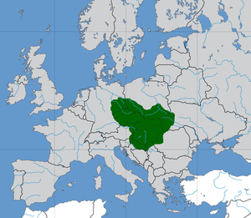
Území Velkomoravské říše
Na obr. je mapa Evropy.
Zvýrazněna je oblast
Velkomoravské říše.
Řekni, do jakých zemí
Evropy zasahuje.
Česká republika, Polsko, Slovensko, Maďarsko, Německo
Rakousko, Ukrajina, Chorvatsko, Slovinsko, Srbsko, Rumunsko

Slide 5
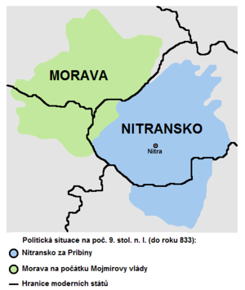
Území Velké Moravy
Na moravském území vládl
a na nitranském
Kníže Mojmír
Kníže Pribina

Slide 6
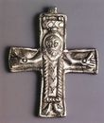
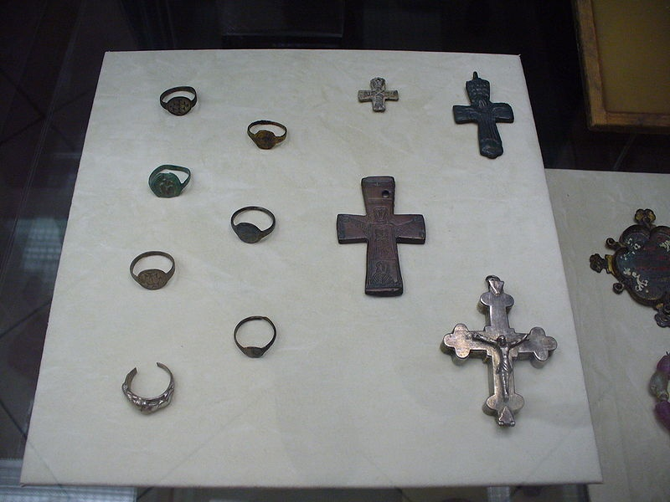
Památky Velké Moravy
.
1. Velkomoravské šperky
1.
2.
S
2.
2. Křesťanský křížek nalezený v Mikulčicích v 8.-9. stol.

Slide 7
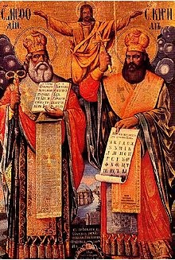
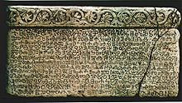
Památky Velké Moravy
    3. Hlaholice
4.Konstantin a Metoděj
    3.
4.

Slide 8
Dopiš vynechaná slova!
Rostislav, velkomoravský ___________, se rozhodl bránit politice východofranské říše, která Velkou Moravu neustále ohrožovala. Vyslal do ___________ k byzantskému císaři své posly, kteří po císaři žádali vyslání biskupa a učitele, který by kázal ve srozumitelném jazyce. Roku ___________ císař vyslal na Velkou Moravu dva křesťanské věrozvěsty ___________ a ___________. Na Velké Moravě začali užívat jazyk – ___________ a vytvořili i písmo – ___________. Věnovali se překladům Bible a dalším církevním textům.
kníže
Soluně
863
Cyrila
Metoděje
staroslověnštinu
hlaholici

Slide 9

Dějiny udatného českého národa
http://www.ceskatelevize.cz/ivysilani/10177109865-dejiny-udatneho-ceskeho-naroda/208552116230010-velka-morava/

Slide 10
Zdroje obrázků:
Všechny uveřejněné odkazy [cit. 2012-01-01]. Dostupné pod licencí Public domain na WWW:
http://cs.wikipedia.org/wiki/Soubor:Great_moravia_svatopluk.png
http://cs.wikipedia.org/wiki/Soubor:K%C5%99%C3%AD%C5%BE_z_Mikul%C4%8Dic.png
http://cs.wikipedia.org/wiki/Soubor:Bascanska_ploca.jpg
http://cs.wikipedia.org/wiki/Soubor:KyrilMethod.jpg
http://cs.wikipedia.org/wiki/Soubor:Nitra_moravia_833-cs.png
http://cs.wikipedia.org/wiki/Soubor:Velka_Morava_sperky_4.jpg
Klipart (volně ke stažení Microsoft Office)

